Slide 1
SEÑALIZACIÓN:
CONJUNTO DE ESTÍMULOS PARA INFORMAR ACERCA DE LA CONDUCTA A SEGUIR DETERMINADAS SITUACIONES. DEBE CUMPLIR CON PRINCIPIOS ELEMENTALES :
ATRAER LA ATENCIÓN.
DAR A CONOCER EL MENSAJE.
SER CLARA Y DE INTERPRETACIÓN ÚNICA.
INFORMAR SOBRE LA CONDUCTA A SEGUIR.
POSIBILIDAD REAL DE PODER CUMPLIR LO INDICADO.

Slide 2
SEÑALIZACIÓN:
LA SEÑALIZACIÓN SOLO INDICA O SEÑALA UN RIESGO O UNA ALTERNATIVA DE ACCIÓN A SEGUIR, NO LO ELIMINA NI TAMPOCO EJECUTA LA ACCIÓN POR SI MISMA. DEBEN SIEMPRE VERSE COMO UNA TÉCNICA COMPLEMENTARIA DE LAS MEDIDAS A TOMAR, EJEMPLOS.
CUANDO NO ES POSIBLE ELIMINAR EL FACTOR DE RIESGO O EL RIESGO.
CUANDO NO ES POSIBLE INSTALAR LOS ADECUADOS SISTEMAS DE DEFENSA O RESGUARDO.
CUANDO NO ES POSIBLE UTILIZAR MEDIOS DE PROTECCIÓN PERSONAL.
COMO COMPLEMENTO DE OTRO SISTEMA DE SEGURIDAD.

Slide 3
CLASES DE SEÑALIZACIÓN:
SEÑALIZACIÓN ACUSTICA:
EMISIÓN DE SEÑALES SONORAS POR ALTAVOCES, SIRENAS, TIMBRES, PITIDOS, MUSICALES, U OTRO APARATO SONORO, QUE SEGÚN UN CÓDIGO CONOCIDO INFORMA UN DETERMINADO MENSAJE.

Slide 4
CLASES DE SEÑALIZACIÓN:
SEÑALIZACIÓN ACUSTICA:
PARA QUE SEA EFICAZ ES NECESARIO QUE:
HA DE SER CONOCIDA DE ANTEMANO POR EL PERSONAL.
NO DEBE DAR LUGAR A CONFUSIONES.
EL RUIDO AMBIENTAL O DE FONDO PUEDE PRODUCIR Y SER ADMISIBLE HASTA UN MÍNIMO ENMASCARAMIENTO.
DEBE PROVOCAR LA RESPUESTA ESPERADA.
HA DE TENER UN NIVEL SONORO POR ENCIMA DE LOS 10 DECIBELES (DB) DEL NIVEL DE RUIDO AMBIENTAL EXISTENTE.
DEBE SER AUDIBLE EN TODA LA ZONA DE INFLUENCIA.

Slide 5
CLASES DE SEÑALIZACIÓN:
SEÑALIZACIÓN ACUSTICA
LA SEÑALIZACIÓN ACÚSTICA ADEMÁS DE SER UTILIZADA EN LAS EMPRESAS U OTRAS ACTIVIDADES PARA DAR INICIO Y FIN A LA JORNADA DE TRABAJO, PARA INDICAR DETERMINADAS HORAS PUNTA; SE UTILIZA TAMBIÉN PARA DAR A CONOCER DISTINTOS TIPOS DE ALERTA EN LA EMPRESA, EN SUS FASES DE ALERTA, ALARMA Y EMERGENCIA.

Slide 6
CLASES DE SEÑALIZACIÓN:
SEÑALIZACIÓN ACUSTICA
INCENDIO Y EXPLOSIÓN.
ESCAPES DE PRODUCTOS QUÍMICOS.
DESPLOMES Y DERRUMBES.
CAÍDAS DE OBJETOS.
ATROPELLOS Y GOLPES POR OBJETOS MÓVILES.
INCIDENTES.

Slide 7
CLASES DE SEÑALIZACIÓN:
OLFATIVA
ES LA DIFUSIÓN DE OLORES PREDETERMINADOS PARA SER DETECTADOS POR EL SENTIDO DEL OLFATO, EJEMPLO LA AGREGADA A PLAGUICIDAS, GAS DE COCINA, ETC.

Slide 8
CLASES DE SEÑALIZACIÓN: OLFATIVA
A CONSIDERAR LAS SIGUIENTES LIMITANTES:
UNA VEZ EMITIDA LA SUSTANCIA DEPENDE PARA SER CAPTADA POR EL OLFATO DEL CLIMA, DEL DÍA Y DE LA TOPOGRAFÍA DEL TERRENO ENTRE OTROS.
LA RESPUESTA DE CADA RECEPTOR NO ES UNIFORME, YA QUE DEPENDE DE SUS SENSIBILIDAD ESPECÍFICA, DE SU EDAD, SEXO, Y DE SU ESTADO DE SALUD.
A CONSIDERAR LOS FENÓMENOS DE ADAPTACIÓN AL ESTIMULO OLOROSO, CON LO QUE DESAPARECE LA CAPACIDAD DE CAPTACIÓN DEL MISMO POR PARTE DEL RECEPTOR.

Slide 9
SEÑALIZACIÓN:
SEÑALIZACIÓN TACTIL.
SON LAS DISTINTAS SENSACIONES QUE SE EXPERIMENTA AL PONER EN CONTACTO CUALQUIER PARTE DEL CUERPO CON ÁREAS CARACTERÍSTICAS DE UN OBJETO. NO ESTÁ MUY DESARROLLADA, PERO LA MODERNA ERGONOMÍA HACE MUCHO HINCAPIÉ EN EL DESARROLLO DE LA MISMA.

Slide 10
SEÑALIZACIÓN:
SEÑALIZACIÓN ÓPTICA O VISUAL:
SISTEMA DE SEÑALIZACIÓN QUE SE BASA EN LA APRECIACIÓN DE FORMAS Y COLORES POR MEDIO DEL SENTIDO DE LA VISTA. (VER OJO HUMANO EN ILUMINACIÓN)
COLORES: ESTÁN DETERMINADOS POR LA LONGITUD DE ONDA DE LA LUZ QUE RECIBIMOS. LA LUZ VISIBLE, ES DECIR LA LONGITUD DE ONDA CAPAZ DE IMPRESIONAR LA RETINA, ESTA COMPRENDIDA ENTRE LOS 380 A 780 NM.

Slide 11
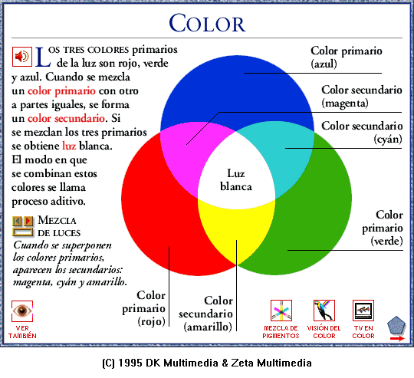
SEÑALIZACIÓN:

Slide 12
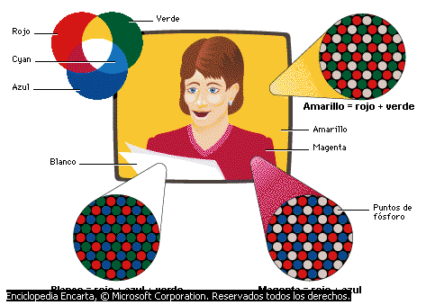
COLORES PRIMARIOS: AZUL, ROJO Y VERDE.
A.

Slide 13
COLORES DE CONTRASTE
COLOR
FONDO
CONTRASTE DEL SÍMBOLO
BLANCO
Negro
Negro
Negro
BLANCO
BLANCO
BLANCO
BLANCO
EN LAS SEÑALES DE ADVERTENCIA, OBLIGACIÓN, SALVAMENTO E INDICATIVAS, EL COLOR DE CONTRASTE SE EMPLEA TANTO PARA EL SÍMBOLO COMO PARA EL REBORDE EXTERIOR DE LA SEÑAL.

Slide 14
CON POCA LUZ SE MEJORA LA EFECTIVIDAD DE LAS SEÑALES, ASOCIANDO EL COLOR DE SEGURIDAD A UNA FORMA DE SEÑAL Y CADA FORMA A UNA CLASE DE SEÑAL ASÍ:
COLOR
CIRCULO
TRIANGULO
RECTÁNGULO O CUADRADO
PROHIBICIÓN
LUCHA CONTRA
EL FUEGO
ATENCIÓN RIESGO DE PELIGRO
ZONA DE SEGURIDAD
SALIDAS.RUTAS DE VACUACIÓN
OBLIGACIÓN
INFORMACIÓN
OTRAS CONDICIONES

Slide 15
INDICACIONES DE SEGURIDAD CON COLORES
LOS COLORES EMPLEADOS EN LA SEÑALIZACIÓN TIENEN UN SIGNIFICADO Y UNA APLICACIÓN.
ROJO
PARADA. PROHIBICIÓN.
SEÑAL DE PARADA Y PROHIBICIÓN. EQUIPOS CONTRAINCENDIOS.

Slide 16


SEÑALES DE PROHIBICIÓN
DE PARADAS
DE OBLIGACIÓN

Slide 17
INDICACIONES DE SEGURIDAD CON COLORES
LOS COLORES EMPLEADOS EN LA SEÑALIZACIÓN TIENEN UN SIGNIFICADO Y UNA APLICACIÓN.
AZUL
OBLIGACIÓN. INDICACIONES.
MEDIDAS OBLIGATORIAS. TELÉFONOS. TALLERES.

Slide 18


SEÑALIZACIÓN EN AZUL
SEÑALES DE OBLIGACION

Slide 19
INDICACIONES DE SEGURIDAD CON COLORES
LOS COLORES EMPLEADOS EN LA SEÑALIZACIÓN TIENEN UN SIGNIFICADO Y UNA APLICACIÓN.
VERDE
SITUACIÓN DE SEGURIDAD. PRIMEROS AUXILIOS.
SEÑALIZACIÓN DE PASILLOS Y SALIDAS DE SOCORRO. BAÑOS Y DUCHAS DE EMERGENCIA. PUESTOS DE PRIMEROS AUXILIOS Y EVACUACIÓN.

Slide 20
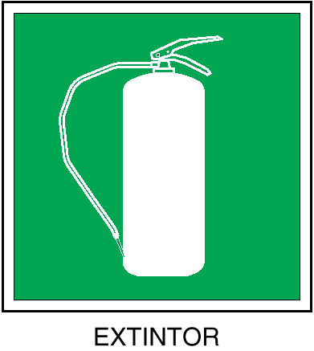

SEÑALIZACIÓN EN VERDE
SEÑALES DE SEGURIDAD Y PRIMEROS AUXILIOS.

Slide 21
INDICACIONES DE SEGURIDAD CON COLORES
LOS COLORES EMPLEADOS EN LA SEÑALIZACIÓN TIENEN UN SIGNIFICADO Y UNA APLICACIÓN.
ATENCIÓN.
ZONA DE RIESGO.
SEÑALIZACIÓN DE RIESGO.
SEÑALIZACIÓN DE UMBRALES. PASILLOS. OBSTÁCULOS.
AMARILLO

Slide 22

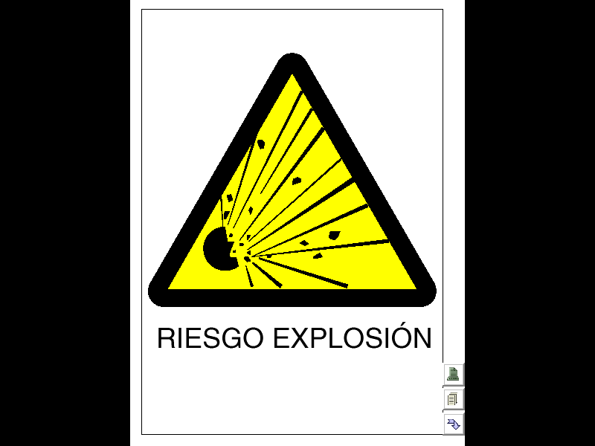
SEÑALIZACIÓN EN AMARILLO
SEÑALES DE RIESGOS. PELIGROS. OBSTACULOS.

Slide 23
RIESGOS DE EXPLOSIÓN
A. EXPLOSIÓN: FENÓMENO POR EL CUAL, EL FRENTE DE LA LLAMA SE DESPLAZA COMO UNA ONDA DE CHOQUE, A UNA VELOCIDAD PROMEDIO DE 200 A 300 m/seg.
SEGÚN LA VELOCIDAD DE COMBUSTIÓN GENERADA DURANTE LA EXPLOSIÓN, ESTA PUEDE SER DE DOS FORMAS A SABER: DEFLAGARACIÓN O DETONACIÓN .

Slide 24
RIESGOS DE EXPLOSIÓN
1. DEFLAGRACIÓN: LA VELOCIDAD DE COMBUSTIÓN DE LA LLAMA ES RELATIVAMENTE LENTA, DEL ORDEN DE 1 m/seg. LA PRESIÓN MÁXIMA GENERADA ES DE 70 a 80 KPA.
2. DETONACIÓN: LA VELOCIDAD DE COMBUSTIÓN DE LA LLAMA ES RELATIVAMENTE ELEVADA. LA PRESIÓN MÁXIMA GENERADA PUEDE ALCANZAR HASTA 200 KPA. UNA DETONACIÓN ES MÁS DESTRUCTIVA QUE UNA DEFLAGRACIÓN.
LAST.

Slide 25

EXPLOSIÓN DE GASES
FENÓMENO QUE SUCEDE AL LIBERARSE Y DISPERSARSE EN EL AIRE CANTIDADES CONSIDERABLES DE MATERIAL INFLAMABLE, PARA FORMAR UNA NUBE DE VAPORES EXPLOSIVOS, ANTES DE QUE TENGA LUGAR LA IGNICIÓN. GENERALMENTE ESTAS SON CATASTRÓFICAS.
LAST.

Slide 26
LOCALES CON RIESGO DE EXPLOSIÓN. AQUELLOS QUE CONTIENEN(1):
1. MATERIALES E-1.
GASES Y VAPORES CUYAS MEZCLAS POSIBLES CON EL OXIGENO PRESENTE EN CANTIDAD O COMPOSICIÓN, A LA TEMPERATURA EXISTENTE, ESTÉ COMPRENDIDA EN LOS LÍMITES DE EXPLOSIVIDAD: EJEMPLO METANO, ACETILENO.

Slide 27
LOCALES CON RIESGO DE EXPLOSIÓN. AQUELLOS QUE CONTIENEN(1):
MEDIDAS DE SEGURIDAD: SE DISPONDRÁ DE VENTILACIÓN O RENOVACIÓN DE AIRE, CON CAUDAL SUFICIENTE PARA DESPLAZAR O DILUIR LA MEZCLA EXPLOSIVA DEL ÁREA PELIGROSA.
LAST.

Slide 28
LOCALES CON RIESGO DE EXPLOSIÓN. AQUELLOS QUE CONTIENEN(2):
2. MATERIALES E-2.
MATERIALES EN POLVO CUYA MEZCLA CON EL OXIGENO EN CANTIDAD O COMPOSICIÓN, Y TAMAÑO DE PARTÍCULA, A LA TEMPERATURA EXISTENTE, ESTÉ COMPRENDIDA EN LOS LÍMITES DE EXPLOSIVIDAD, TALES COMO LOS DERIVADOS DE PRODUCTOS METÁLICOS, PLÁSTICOS, ETC.
LAST.

Slide 29
LOCALES CON RIESGO DE EXPLOSIÓN. AQUELLOS QUE CONTIENEN(2):
MEDIDAS DE SEGURIDAD:
SE DISPONDRÁ DE INSTALACIONES COLECTORAS DE POLVO, QUE EVITEN LAS CONCENTRACIONES PELIGROSAS Y SE REALIZARAN OPERACIONES DE LIMPIEZA PERIÓDICAS.
LAST.

Slide 30
LOCALES CON RIESGO DE EXPLOSIÓN. AQUELLOS QUE CONTIENEN(3):
3. MATERIALES E-3.
EXPLOSIVOS SÓLIDOS O LÍQUIDOS COMO PÓLVORA, NITROGLICERINA, PEROXIDO, DINAMITA.
LAST.

Slide 31
LOCALES CON RIESGO DE EXPLOSIÓN. AQUELLOS QUE CONTIENEN(3):
MEDIDAS DE SEGURIDAD:
1.SE DISPONDRÁ DE SEÑALIZACIÓN QUE IDENTIFIQUE EL MATERIAL Y EL RIESGO QUE IMPLICA.
2.EN LA CONSTRUCCIÓN DE LA ESTRUCTURA SE COMBINARAN ELEMENTOS DE ALTA RESISTENCIA, CON ESTRUCTURAS DÉBILES ORIENTADAS A DAR PASO A LA ONDA EXPANSIVA, EN CASO DE PRODUCIRSE.
c. 3.SE EVITARÁ LA INCIDENCIA DE LA LUZ SOLAR SOBRE EL MATERIAL ALMACENADO.
LAST.

Slide 32
LOCALES CON RIESGO DE EXPLOSIÓN. AQUELLOS QUE CONTIENEN(3):
MEDIDAS DE SEGURIDAD:
4.LA INSTALACIÓN ELÉCTRICA DENTRO Y FUERA DEBE SER ANTIDEFLAGRANTE. SE INSTALARAN DISPOSITIVOS ELIMINADORES DE ELECTRICIDAD ESTÁTICA. TODAS LAS PARTES METÁLICAS DEBEN ESTAR CONECTADAS ENTRE SI COMPUESTA A TIERRA.
5.PROHIBIR FUMAR O INTRODUCIR OBJETOS CAPACES DE PRODUCIR CHISPAS O LLAMAS.
LAST.

Slide 33
SALUD OCUPACIONAL
LAS GRANDES TAREAS DE LA SALUD OCUPACIONAL.
VIGILAR CONDICIONES DEL AMBIENTE LABORAL.
PROMOVER SALUD EN EL TRABAJO.
PREVENIR ENFERMEDAD/ACCIDENTE.
RECUPERAR LA SALUD EN LA ENFERMEDAD/ACCIDENTE.
REHABILITAR LA SECUELA DE LA ENFERMEDAD/ACCIDENTE Y LA REINSERCIÓN SOCIAL Y LABORAL PRODUCTIVA.

Slide 34
ATENCIÓN DE LA SALUD DEL TRABAJADOR
IMPACTO NEGATIVO.
ELEVADOS COSTOS EN PRESTACIONES MÉDICAS.
ELEVADOS COSTOS EN PRESTACIONES ECONÓMICAS.
MALA CALIDAD EN LA ATENCIÓN PREVENTIVA DE LA SALUD DEL TRABAJADOR.
MALA CALIDAD DE LA ATENCIÓN DE RECUPERACIÓN DE LA SALUD DEL TABAJADOR.
MALA CALIDAD EN LA REINSERCIÓN LABORAL DEL TRABAJADOR AFECTADO.

Slide 35
IMPACTO ECONÓMICO DE LOS RIESGOS PROFESIONALES
2. EN LA ECONOMÍA NACIONAL:
10 - 20% PIB (SEGÚN OMS / OIT)
1999: 718 - 1430 MILLONES DE BALBOAS.
2000: 730 - 1460 MILLONES DE BALBOAS.

Slide 36

TRES REGLAS BÁSICAS:
NO ARRIESGUE MÁS DE LO QUE PUEDE PERDER.
NO ARRIESGUE MUCHO POR POCO.
CONSIDERE LAS PROBABILIDADES.

Slide 37

MANEJO DE LOS RIESGOS PUROS
PREVENCIÓN
  DISEÑO
  SUBSTITUCIÓN
  CAMBIOS EN LOS PROCESOS
CONTROLES
  CONTROLES DE INGENIERÍA
  CONTROLES ADMINISTRATIVOS
  EQUIPO DE PROTECCIÓN
COMPENSACIÓN (ÚLTIMO RECURSO)
  DIFERENCIALES POR RIESGO

Slide 38
NECESIDAD
CAMBIO ESTRATEGICO.
CAMBIO DE UNA NUEVA POLITICA EN SALUD OCUPACIONAL.
TOMA DE CONCIENCIA DE LA RESPONSABILIDAD INSTITUCIONAL EN EL CAMBIO.
INTEGRACIÓN DE LOS DIFERENTES SECTORES INVOLUCRADOS.
REFORSARMIENTO EN CAPACIDAD TECNICA Y DE RECURSOS HUMANOS Y DE INTERVENCIÓN.

Slide 39
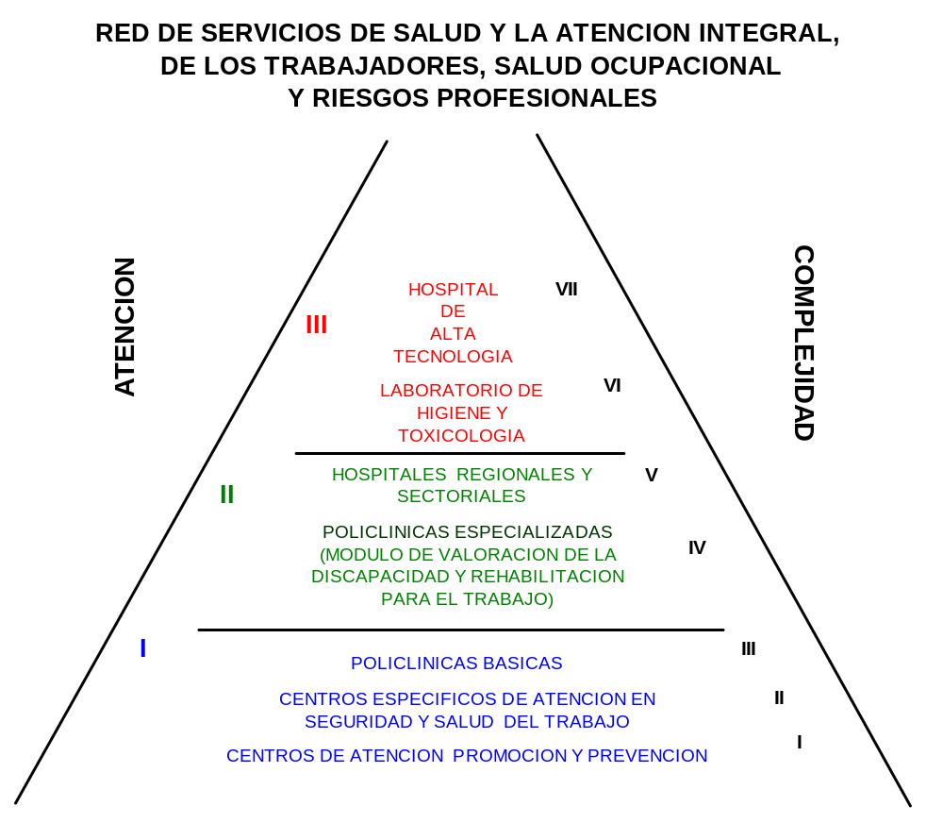

Slide 40


VIGILANCIA DE LA SALUD DE LOS TRABAJADORES
VIGILANCIA DEL MEDIO AMBIENTE LABORAL Y SU ENTORNO
VIGILANCIA DEL COMPORTAMIENTO DE LA SALUD DEL TRABAJADOR
RECONOCIMIENTO MÉDICO

